Slide 1
CURSO BÁSICO DE REHABILITACIÓN PULMONAR PARA PACIENTES POSTCOVID-19
TEMA IV. FISIOTERAPIA PULMONAR EN
PACIENTES POSTCOVID-19
Dirección de Prestaciones Médicas
Unidad de Atención Médica
Coordinación de Atención Integral en Segundo Nivel
División de Unidades de Rehabilitación
Notes:
Realizada por
M. en G.E. Dra. María Isabel Jaime Esquivias
Médica de Rehabilitación Pulmonar

Slide 2
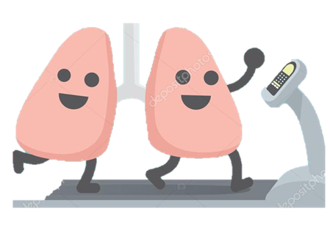
FISIOTERAPIA PULMONAR EN PACIENTES POSTCOVID-19
Objetivo
Identificar los objetivos y procedimientos de las técnicas básicas de fisioterapia pulmonar.

Slide 3
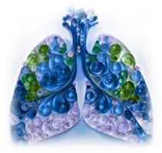
FISIOTERAPIA PULMONAR EN PACIENTES POSTCOVID-19
Índice
Definición.
Objetivos.
Ejercicios respiratorios.
Respiración diafragmática.
Respiración con labios fruncidos.
Respiración costo-basal.
Entrenamiento MsSs.
Entrenamiento MsIs.
Reacondicionamiento.
Beneficios.
Conclusiones.

Slide 4
FISIOTERAPIA PULMONAR EN PACIENTES POSTCOVID-19
Definición
La fisioterapia pulmonar es un área de la práctica profesional de múltiples facetas que aborda la evaluación y el tratamiento de pacientes de todas las edades con trastornos pulmonares agudos y crónicos. Utiliza gran variedad de ejercicios terapéuticos y modalidades afines para una evaluación y un tratamiento eficaces de los pacientes con disfunciones cardiopulmonares.
Am J Respir Crit Care Med Vol 173. pp 1390–1413, 2016

Slide 5
FISIOTERAPIA PULMONAR EN PACIENTES POSTCOVID-19
Objetivos
Prevenir o corregir deformidades posturales asociadas con trastornos respiratorios.
Favorecer la relajación.
Mantener o mejorar la movilidad torácica.
Mejorar la eficacia de la tos.
Prevenir la obstrucción de las vías respiratorias y la acumulación de secreciones.
Mejorar la distensibilidad y ventilación .
Mejorar la capacidad aeróbica y la tolerancia general al ejercicio.
Am J Respir Crit Care Med Vol 173. pp 1390–1413, 2016

Slide 6
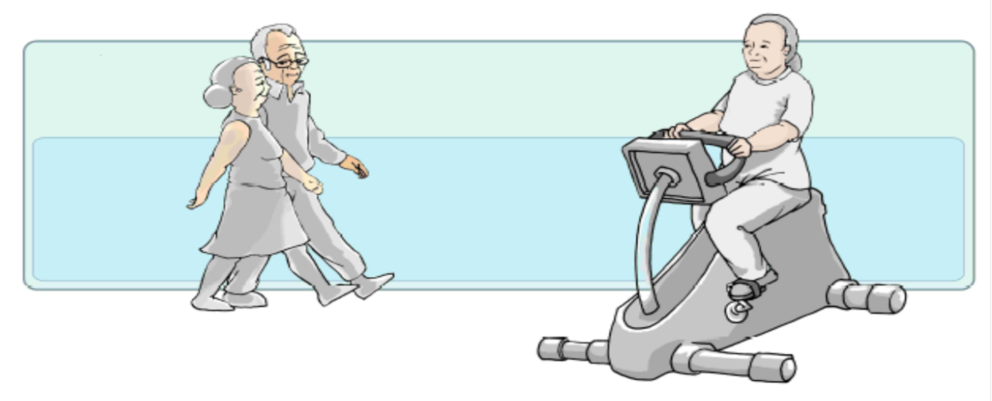
FISIOTERAPIA PULMONAR EN PACIENTES POSTCOVID-19
Ejercicios respiratorios
Están diseñados para reentrenar los músculos respiratorios, mejorar o redistribuir la ventilación, reducir el trabajo respiratorio , mejorar el intercambio gaseoso y la oxigenación.
Am J Respir Crit Care Med Vol 173. pp 1390–1413, 2016

Slide 7
FISIOTERAPIA PULMONAR EN PACIENTES POSTCOVID-19
Objetivos de los Ejercicios respiratorios
Mejorar la ventilación.
Aumentar la eficacia del mecanismo de la tos.
Mejorar la fuerza, resistencia y coordinación de los músculos respiratorios.
Mantener o mejorar la movilidad del tórax.
5. Corregir los patrones respiratorios anormales o ineficaces.
6. Favorecer la relajación.
7. Enseñar al paciente a tratar las crisis disneicas.
8. Mejorar la capacidad funcional global del paciente.
Am J Respir Crit Care Med Vol 173. pp 1390–1413, 2016

Slide 8
FISIOTERAPIA PULMONAR EN PACIENTES POSTCOVID-19
Respiración Diafragmática
La respiración diafragmática está pensada para mejorar la eficacia de la ventilación, reducir el esfuerzo respiratorio, aumentar la excursión (descenso o ascenso) del diafragma, y mejorar el intercambio gaseoso y la oxigenación.
Arch Bronconemol. 2006; 42 (9); 434-9

Slide 9
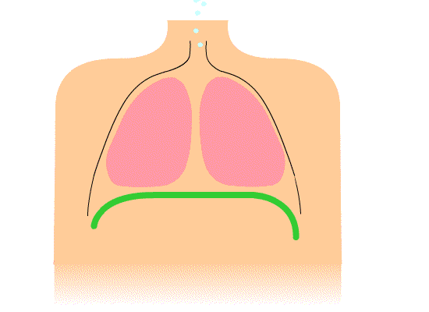
FISIOTERAPIA PULMONAR EN PACIENTES POSTCOVID-19
Respiración Diafragmática
Fortalece el diafragma
Disminuye el trabajo respiratorio
Disminuye la demanda de oxigeno
Utiliza menos energía para el proceso de ventilación
Mejora la perfusión
Arch Bronconemol. 2006; 42 (9); 434-9

Slide 10

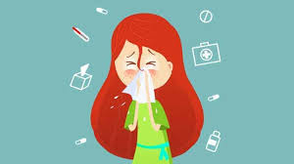
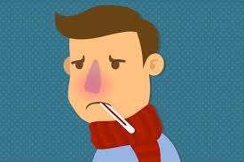
FISIOTERAPIA PULMONAR EN PACIENTES POSTCOVID-19
Respiración Diafragmática
Contraindicaciones
Fiebre mayor 37.5
Vomito
Diarrea
Inestabilidad Hemodinámica
Estado de alerta
Neumotórax
Disnea severa en reposo
Arch Bronconemol. 2006; 42 (9); 434-9

Slide 11
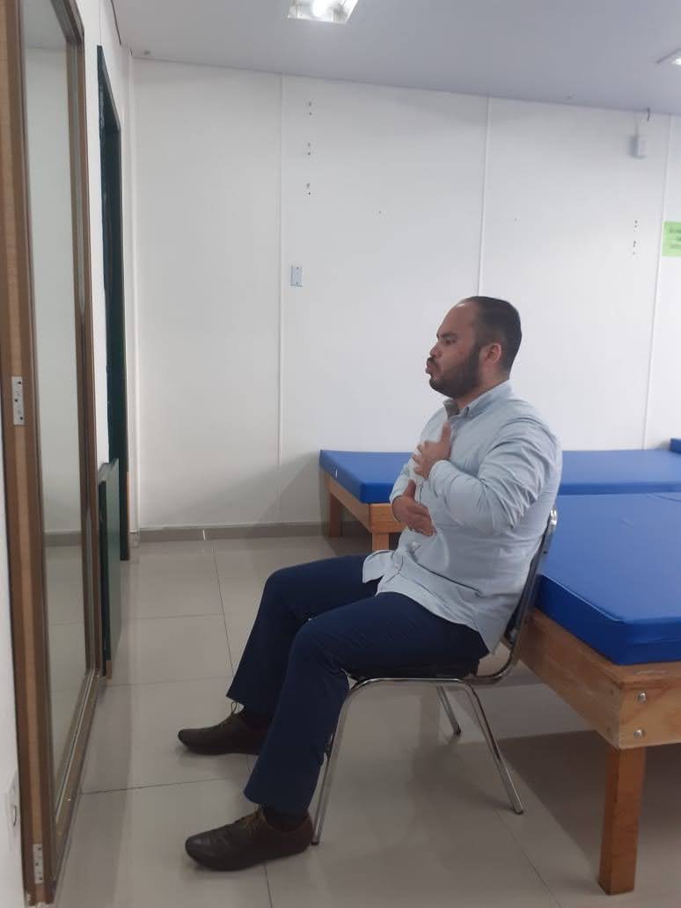
FISIOTERAPIA PULMONAR EN PACIENTES POSTCOVID-19
Respiración Diafragmática
Procedimiento
1) Posición decúbito Supino, sedestación o bipedestación
2 ) Colocar una mano en el pecho y la otra encima del diafragma
3) Vamos a Inspirar y meter todo el aire en lo posible sin que el pecho se mueva contrayendo el diafragma.
4 ) Sacamos todo el aire lo mas despacio posible por la boca frunciendo los labios.
Arch Bronconemol. 2006; 42 (9); 434-9

Slide 12
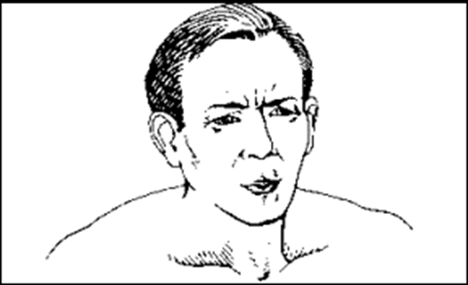
FISIOTERAPIA PULMONAR EN PACIENTES POSTCOVID-19
Respiración de Labios Fruncidos
Maniobra que consiste en oponer un freno labial al débito espirado para hacerlo más lento.
Los estudios sugieren que la respiración con los labios fruncidos reduce la frecuencia respiratoria a su vez aumenta el volumen corriente y la tolerancia al ejercicio.
Arch Bronconemol. 2006; 42 (9); 434-9

Slide 13
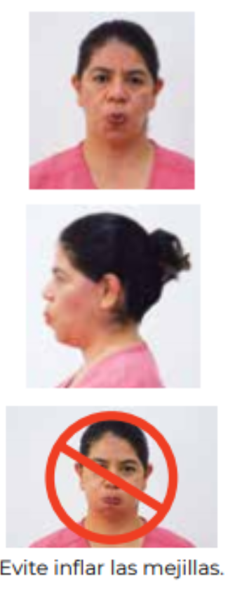
FISIOTERAPIA PULMONAR EN PACIENTES POSTCOVID-19
Respiración de Labios Fruncidos
Procedimiento
Inhale (meta aire) lentamente por la nariz.
Coloque sus labios formando una U, como si fuera a dar un beso (labios fruncidos).
Exhale, tratando de que el aire salga en el doble o triple del tiempo en que lo metió
Arch Bronconemol. 2006; 42 (9); 434-9

Slide 14
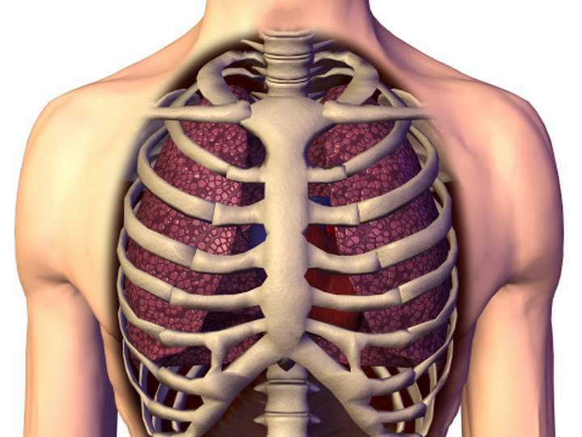
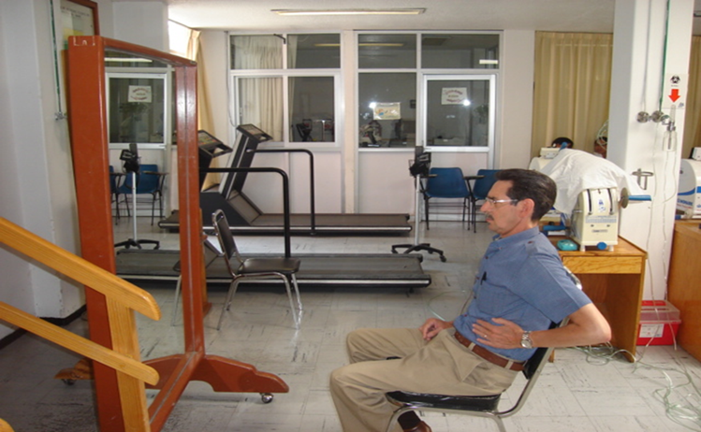
FISIOTERAPIA PULMONAR EN PACIENTES POSTCOVID-19
Respiración Costobasal
Técnica para optimizar la contracción de los fascículos costales del diafragma.
Arch Bronconemol. 2006; 42 (9); 434-9

Slide 15
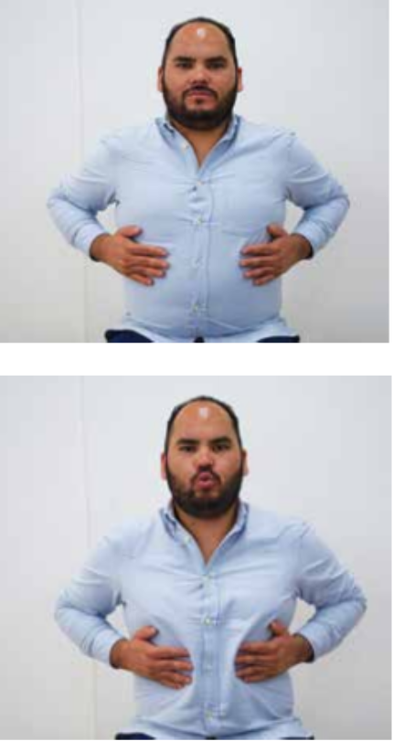
FISIOTERAPIA PULMONAR EN PACIENTES POSTCOVID-19
Respiración Costobasal
Coloque las manos sobre el costado derecho e izquierdo, inhale por la nariz lentamente y dirija el aire hacia los costados, sienta como si lo llevara a sus manos.
Saque el aire mientras presiona suavemente con sus manos, con técnica de labios fruncidos.
Arch Bronconemol. 2006; 42 (9); 434-9

Slide 16
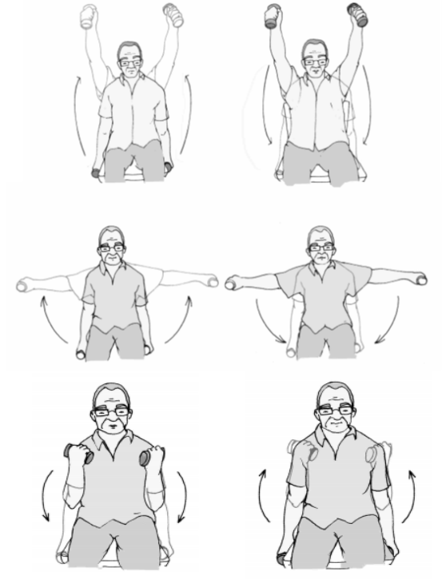
FISIOTERAPIA PULMONAR EN PACIENTES POSTCOVID-19
Entrenamiento MsSs
Movilización pasiva activa y resistida.
Estiramientos.
Fortalecimiento.
Electroestimulación.
Arch Bronconeumol. 2006;44(5): 271-81.

Slide 17
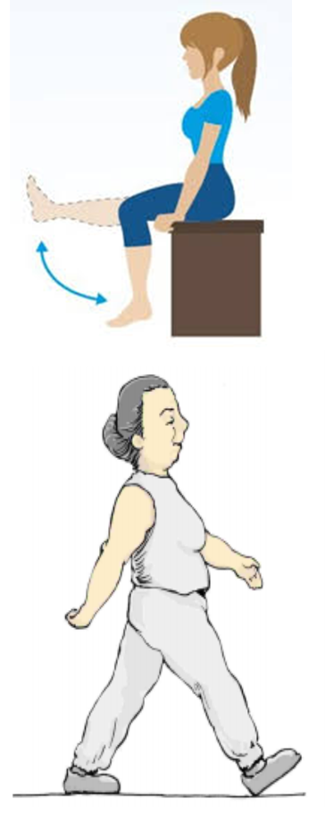
FISIOTERAPIA PULMONAR EN PACIENTES POSTCOVID-19
Entrenamiento MsIs
Movilización pasiva, activa y resistida.
Estiramientos.
Fortalecimiento.
Electroestimulación.
Reeducación de la marcha.
Arch Bronconeumol. 2006;44(5): 271-81.

Slide 18

FISIOTERAPIA PULMONAR EN PACIENTES POSTCOVID-19
Reacondicionamiento pulmonar
Proceso mediante el cual se desarrollan en el individuo las capacidades y habilidades físicas necesarias para la salud pulmonar.
Consta de 18-36 sesiones.
Ergómetro de brazos.
Bicicleta estática.
Banda sin fin.
Arch Bronconeumol. 2006;44(5): 271-81.

Slide 19
FISIOTERAPIA PULMONAR EN PACIENTES POSTCOVID-19
Reacondicionamiento físico-pulmonar
Bicicleta estática
Reeducación de patrón diafragmático
Fortalecimiento de MsIs
Fortalecimiento de MsSs
A.C. Ergómetro de MsSs
Banda sin fin
Arch Bronconeumol. 2006;44(5): 271-81.

Slide 20
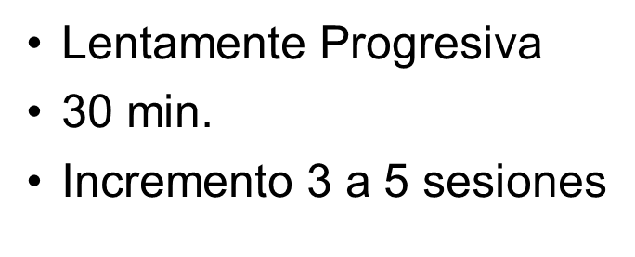
FISIOTERAPIA PULMONAR EN PACIENTES POSTCOVID-19
Reacondicionamiento físico-pulmonar
Disnea /fatiga (BORG 0-4)
F.C. por debajo del 85%
T/A sin datos de alarma
SatO2 +90%
Pedaleo de 50-60 RPM.
Arch Bronconeumol. 2006;44(5): 271-81.

Slide 21
FISIOTERAPIA PULMONAR EN PACIENTES POSTCOVID-19
Reacondicionamiento físico-pulmonar
Historia Clínica
Oxigenoterapia graduada
ROM completos
Fuerza muscular 3/5
No fumador
Atención de Psicología
Arch Bronconeumol. 2006;44(5): 271-81.

Slide 22
FISIOTERAPIA PULMONAR EN PACIENTES POSTCOVID-19
Beneficios
Disminuir la disnea
Incrementar la tolerancia al ejercicio
Asegurar la actividad física regular
Mejorar su calidad
de vida.
Arch Bronconeumol. 2006;44(5): 271-81.

Slide 23
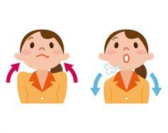
FISIOTERAPIA PULMONAR EN PACIENTES POSTCOVID-19
Conclusiones
A tolerancia, en base a las necesidades individualizadas del paciente.
Evaluar los signos y síntomas del paciente durante la terapéutica.

Slide 24
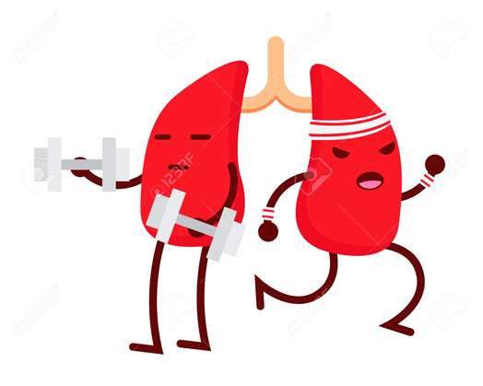
GRACIAS

